Slide 1
Task, delegat, lambda
Vj01

Slide 2
Task
Asinkrona operacija
Veća razina abstrakcije od niti i ThreadPool-a
Prednosti:
Učinkovitija upotreba sistemski resursa – TPL, napredni algoritmi
Programer ima više kontrole, bogat API
Preporučeni način za izradu asinkronih, paralelnih i višenitnih aplikacija
Primjer-1

Slide 3
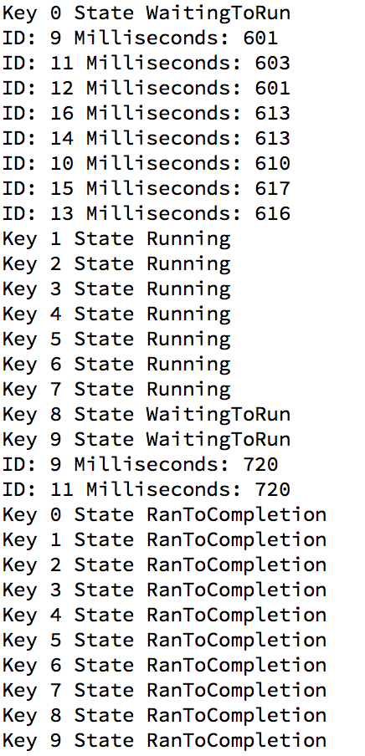
Task
Primjer-1, uočiti:
Taskovi – različite niti
Glavna nit ne čeka na ostale taskove
Kreirati i pokrenuti
Ponovno korištenje niti
Slanje metode – zadatak koji treba obaviti
Primjer-2

Slide 4
Task
Primjer-2, uočiti:
Ne determinizam taska i niti – kad? Koji? Stanje?
Više taskova – 1 nit
Primjer-3
Istovremeno instanciranje i pokretanje
Task može vratiti rezultat
Blokiranje taska

Slide 5
Prekid taska
CancellationTokeSource
Izvor za prekid
Svojstvo Token
Metoda Cancel
CancellationToken – parametar koji se šalje u task
Svojstvo IsCancellationRequested

Slide 6
Metode s više argumenata
Kakve smo metode do sada slali u task?
Kako poslati metodu s argumentima?
Primjer 4
Primjer 4, uočiti:
Metode primaju object
Argument u metodu je drugi argument metode StartNew
Programski kod za pretvaranje tipova
Kako izbjeći nedostatke?

Slide 7
Delegati
Tip podatka za referenciranje metoda
Kakvih?
Što je potpis metode?
Čemu ovo služi?
Spremanje metode u varijablu
Slanje metode u metodu – vidjeli maloprije
=> veća razina abstrakcije
Primjer definiranja delegata: delegate int MyDelegate(int x, int y);

Slide 8
Action i Func
Ugrađeni delegati
Action<T1, T2… Tn> - najjednostavniji: Action
Func<T1, T2...Tn, Tout> - najjednostavniji: Func<Tout>
Primjer 5
Func<T, bool> - tip delegata koji nosi naziv predikat

Slide 9
Lambda izrazi
Anonimne funkcije
Anonimna funkcija
delegate(String s) { Console.WriteLine(s); }
Lambda izraz
(String s) => { Console.WriteLine(s); }
s => Console.WriteLine(s)
Type inference

Slide 10
Lambda izrazi
Par primjera:
() => - funkcija ne prima parametre i ne vrac ́a ništa
() => 4 - ne prima parametre, ali vrac ́a broj 4
(a, b) => a + b - prima 2 parametra i vrac ́a njihov zbroj
x => x % 2 == 0 - prima 1 parametar i vrac ́a bool vrijednost
Primjer 6

Slide 11
Lambda izraz i Task
”Zamotati” metodu u lambda izraz skupa s argumentima potrebnim metodi
Primjer 7
Problemi s lambda izrazima – primjer 8

Slide 12
Zadatci
Napravite program koji generira niz od 200 slučajnih brojeva u rasponu od 0 do 100. Implementirajte metodu Filter koja prima izgeneriranu listu i 1 predikat (Func<T, bool>) te vraća novu listu filtriranih vrijednosti kao rezultat. Korisnika program pita za unos dok ne unese 0. Korisnik odabire hoće li u listi ostati samo parni, neparni ili prosti elementi (odabir brojevi 1-3). Koristiti metodu Filter za dobiti rezultat. Rezultat se ispisuje na ekran.
Napravite program koji pokreće 2 taska koji igraju ping pong. Oba taska smiju zapisivati u zajedničko polje klase Program. Jedan task zapisuje Ping, a drugi Pong. Svaki task zapisuje svoju vrijednost u polje samo ako ono već ne sadrži njegovu vrijednost. Istovremeno task ispiše vrijednost koju je zapisao i ID niti.
Napišite program u kojemu korisnik odabire hoće li se poruka koju unese spremiti u datoteku ili ispisati na konzolu. Odabrani zadatak pokrenite u novome tasku. Nakon što je task gotov, potrebno je ispisati poruku korisniku te zatražiti ponovni unos. Na task možete čekati koristeći metodu Wait taska (npr. ako je task spremljen u varijablu a – a.Wait()).

Slide 13
Zadatci
Napravite metodu Compose koja će primiti dva lambda izraza generičkog tipa (Func<T, U> i Func<U, V>) te vratiti kompoziciju tih dviju funkcija Func<T, V>.
Napišite program koji generira niz od 1000 slučajnih brojeva. Korisnik unosi broj n između 1 i 10. Program zatim podijeli niz (ili listu) na n približno jednakih dijelova te za svaki dio pokrene task. Svaki od tih taskova dobiveni dio spremi u datoteku pod imenom brojevi_<ID>.txt. Program korisniku ispiše kada sve niti završe s spremanjem. Koristite \textbf{Task.WaitAll()} i niz (ili listu) taskova.
Napravite program u kojemu glavna nit pokrene dva nova taska. Prvi task, A, će simulirati podizanje događaja, a drugi, B, stvaranje konekcije na način opisan u nastavku. Task A svako 5 sekundi podiže događaj kojim se vrijednost polja "kreni" postavlja na true (u početku je false). Task B unutar while petlje provjerava vrijednost polja "kreni" te u trenutku kada primjeti da je polje true stvori novi task, a zatim polje "kreni" vrati na false. Taj novi task u ovome zadatku smatramo simuliranom konekcijom i želimo da prvo ispiše poruku "Spaja se task s id: <ID>". Zatim taj task u petlji koja se ponavlja N puta svako 1 sekundu ispiše svoj ID i trenutni datum i vrijeme. Kada se petlja izvrši do kraja, ovaj task ispisuje poruku "Odjavljujem se <ID>", a zatim završi s poslom. Za podizanje događaja svako 5 sekundi unutar taska A koristite klasu Timer (nije obavezno).Čemu ovakav zadatak?

